Slide 1
Voeren en verzorgen
Week 5: Spijsvertering en type eters
Vissen

Slide 2
Planning
Voeding: bekvormen, voerfrequentie, soorten visvoer, planten, manieren van voeren
Vissen: soortenkennis

Slide 3
Leerdoelen
De student heeft kennis van de bekstructuren van vissen en welk type voer zij eten.
De student heeft kennis van het begrip voerfrequentie en kent van enkele diersoorten de voerfrequentie.
De student heeft kennis van verschillende typen vissenvoer en wat de planten in een aquarium toevoegen.

Slide 4
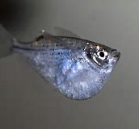
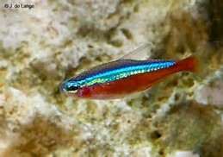
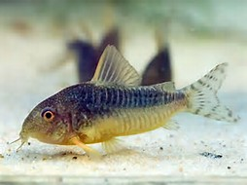
Bekvormen
Eindstandige bek (kardinaaltetra)
Bovenstandige bek (bijlzalm)
Onderstandige bek (corydoras)

Slide 5
Opdracht
Vul schema in. Geef de benaming van de bekvorm, welk type voer je hier het beste aan kan geven (vlokken, korrels, tabletten) en in welke waterlaag de voedselopname plaatsvindt.

Slide 6
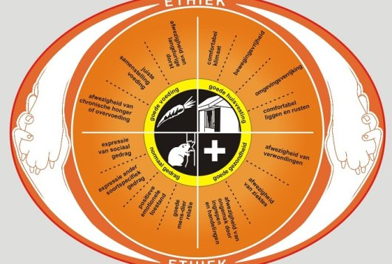
Voerfrequentie
Dierenwelzijnsonderzoek kijkt op het gebied van voeding naar drie punten:
Afwezigheid van langdurige dorst
Juiste samenstelling voeding
Afwezigheid van chronische honger of overvoeding
Langdurige honger of dorst hangt samen met hoe vaak een dier gevoerd wordt → de voerfrequentie.
Waarom verschilt het tussen diersoorten heel erg hoe vaak ze gevoerd worden?

Slide 7
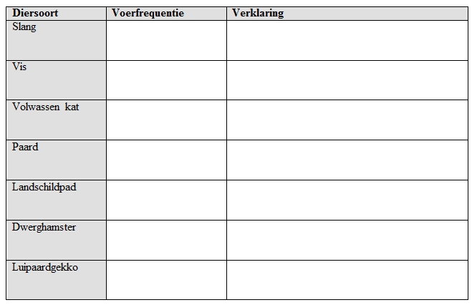
Opdracht
Maak de opdracht voerfrequentie (zie CL)

Slide 8
Verschillende soorten voer (3 groepen)
Levend voer
Diepvries voer
Droogvoer
Planten
Tubifex (wormpjes)
Muggenlarven, wit/rood
Artemia (pekelkreeftje)
Klein
Middel
Grof
Gevriesdroogd voer (gevriesdroogde voedseldiertjes)
Basisvoer
Bijvoer

Slide 9
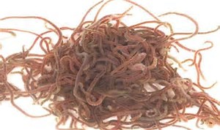
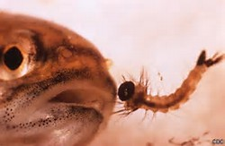
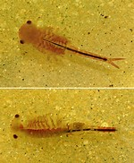
Levend voer
Tubifex
Muggenlarven, wit/rood
Artemia (pekelkreeftje)
Notes:
Zonlicht: ivm algenworming
Rustige plek: het letterlijk doodschrikken van vissen
Verwarming: temp schommelingen
Stevige ondergrond: gewicht gevuld terrarium

Slide 10
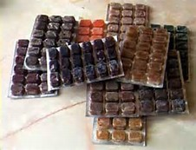
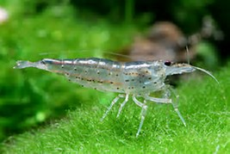
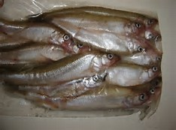
Diepvriesvoer
Klein b.v. watervlooien
Middel b.v. zoetwatergarnaal
Grof b.v. spierinkjes
Notes:
Speciaal: ingericht op 1 visssoort (bijv. discusvissen)
Streek- of biotoop: probeer je een bepaalde biotoop zo natuurgetrouw na te bootsen met planten en vissen alleen uit een bepaald gbied.
Koudwater: vissen en planten uit een koud milieu.
Zeeaquarium: zoutwatervissen, ingericht als stukje zee, dus met planten, vissen en lagere diersoorten zoals zeesterren.
Gezelschapsterrarium: gevarieerde bevolking van vissen en planten uit allerlei gebieden.

Slide 11
Droog voer
Gevriesdroogd voer Tubifex, watervlooien en muggenlarven (hoog drijfvermogen)
Basisvoer Mengsel van voedseldieren, planten, vismeel, granen en vitaminepreparaten (vlokvoer)
Bijvoer Groenvoer (vlokkenvoer), algenpillen, pigmentvoeders, spirulinavoer (alg + toevoeging) (= hoofdvoer voor algen etende cichliden)

Slide 12
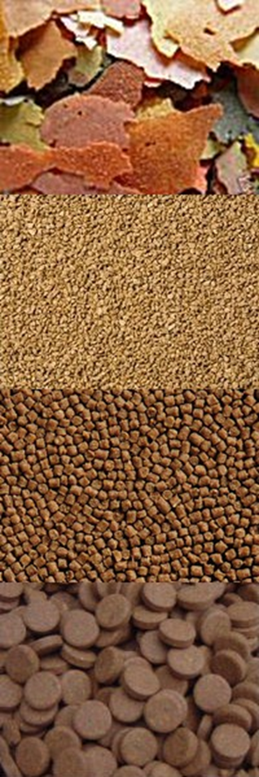
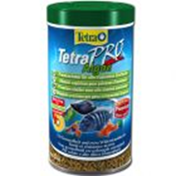
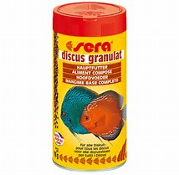
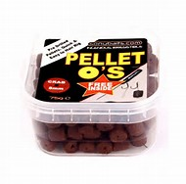
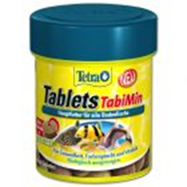
Vlokkenvoer
Granulaat
Pellets (sticks)
Tabletten

Slide 13
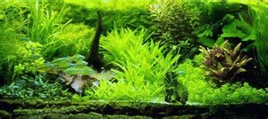
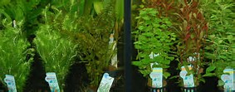
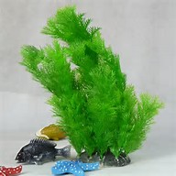
Planten
Bevatten veel koolhydraten
Leveren algen
Mogelijk plastic planten
Vervangers van algen: kropsla, komkommer, spinazie (eerst blancheren)

Slide 14
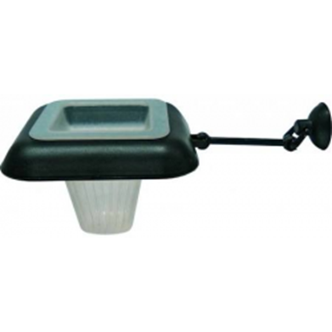
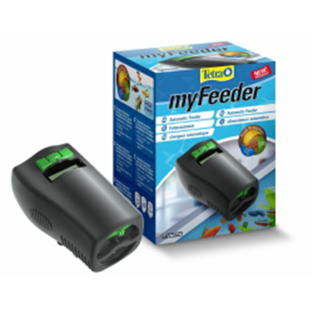
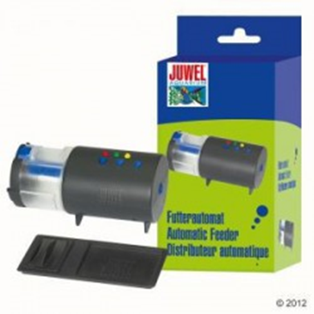
Wijze van voeren
Voerfrequentie: aantal keren per bepaalde periode dat er gevoerd wordt
Handmatig
Mechanisch

Slide 15
Soortenkennis
Kahoot Herpeten
Doornemen vissen
Werken aan rassenbundel

